Slide 1


קיץ בריא ובטוח

Slide 2
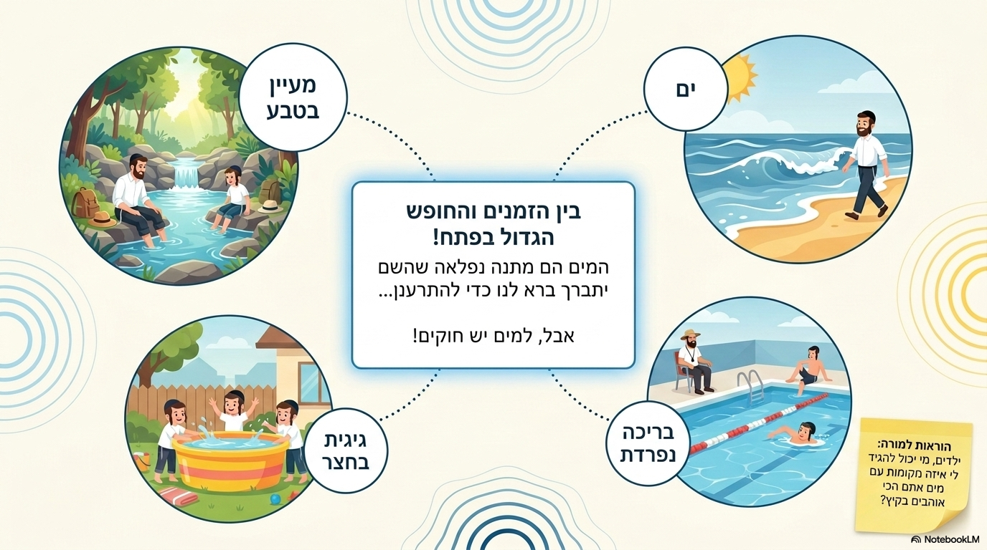
המים

Slide 3

ונשמרתם מאוד לנפשותיכם

Slide 4
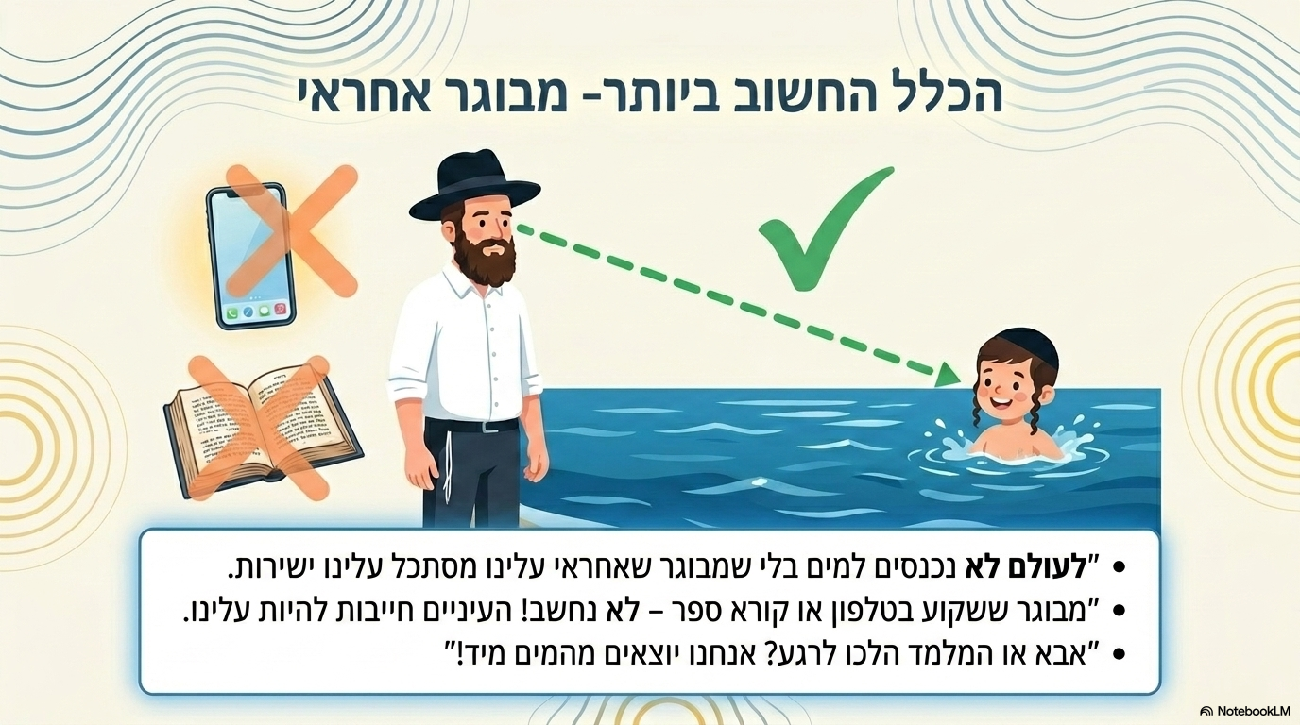
מבוגר אחראי

Slide 5
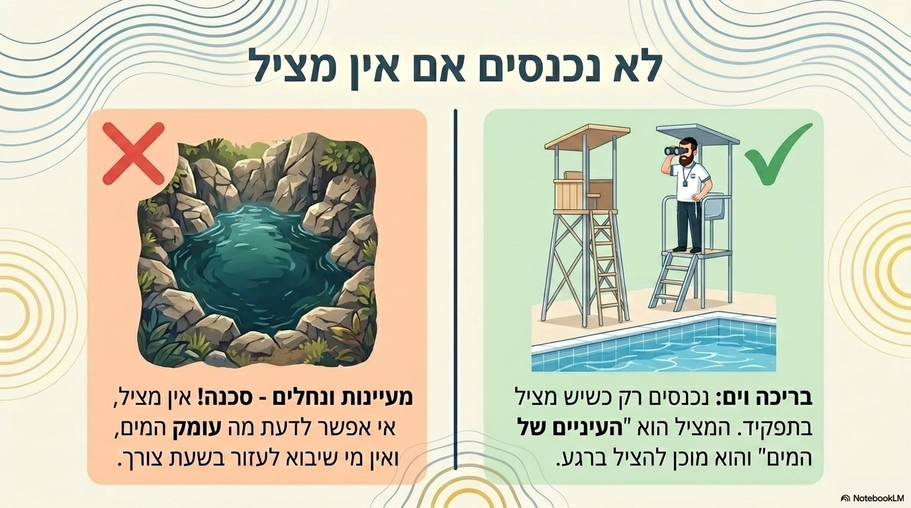
לא נכנסים אם אין מציל

Slide 6

מצופים לא עושים קסמים

Slide 7
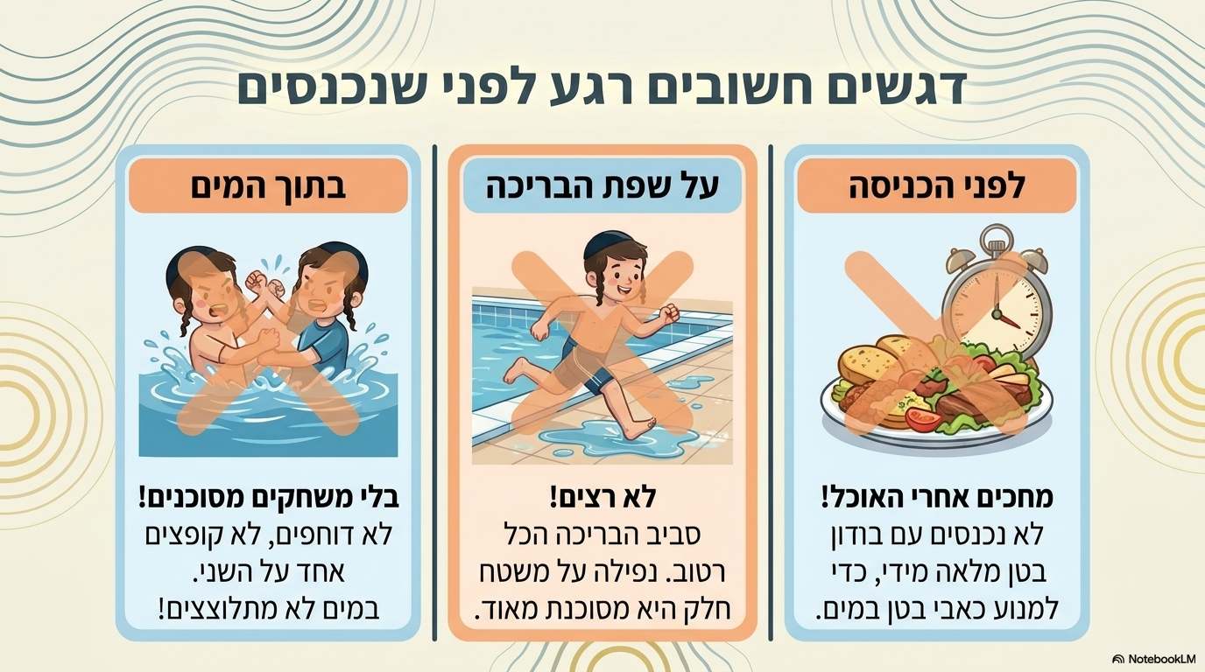
דגשים חשובים רגע לפני שנכנסים
למים עם

Slide 8
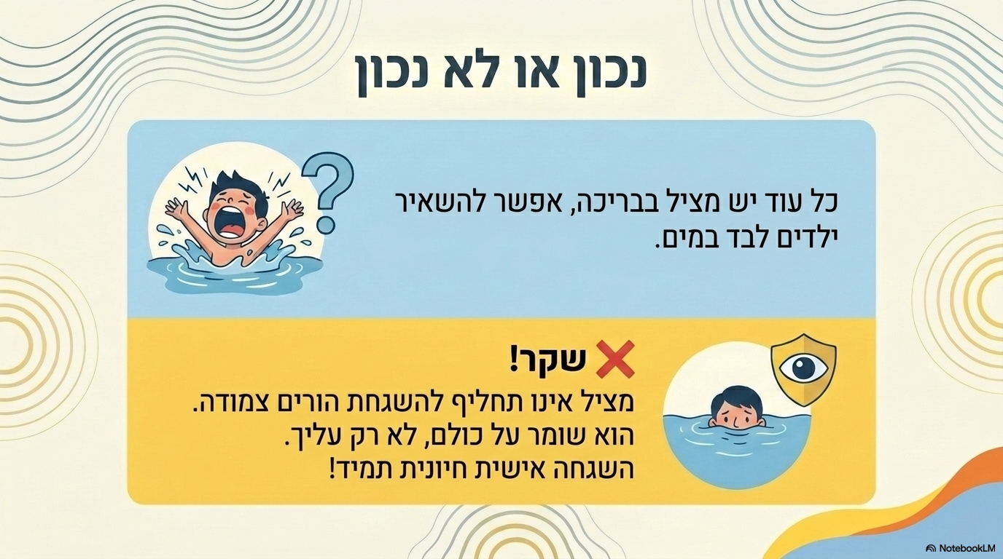
נכון או לא נכון

Slide 9
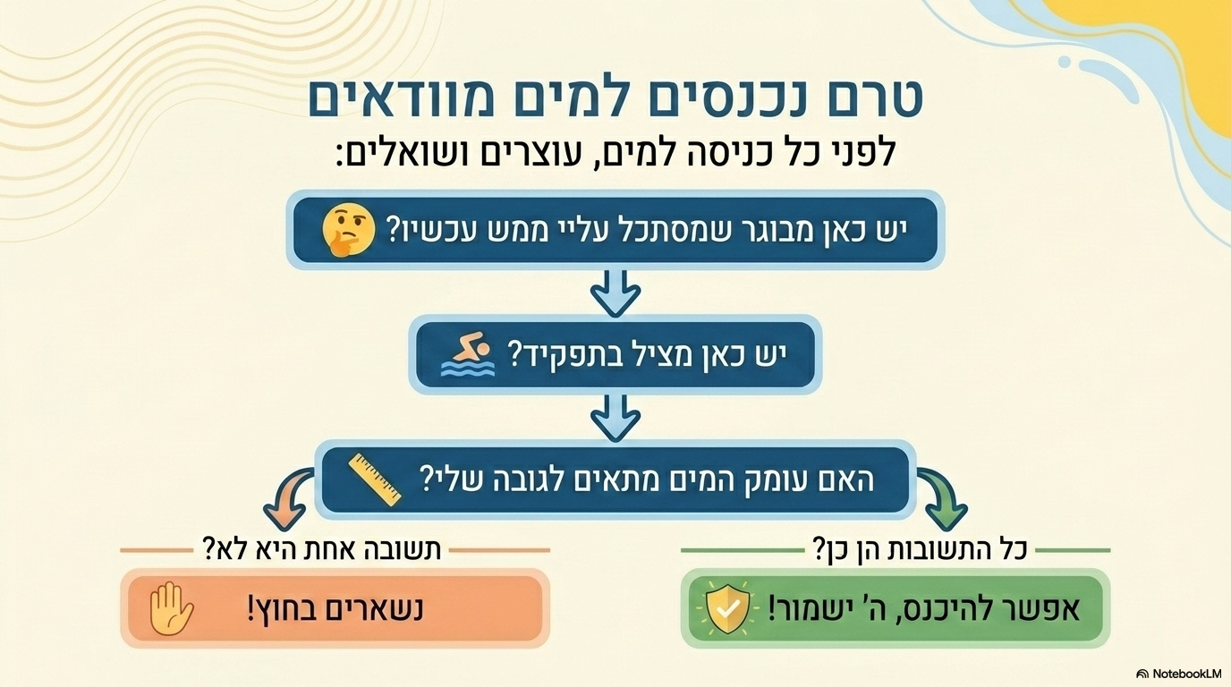
טרם נכנסים למים מה מוודאים?

Slide 10

מסיימים את בין הזמנים וחוזרים הביתה בשלום

